Slide 1
Percepción
Universidad Autónoma de Nuevo León (UANL)

Slide 2
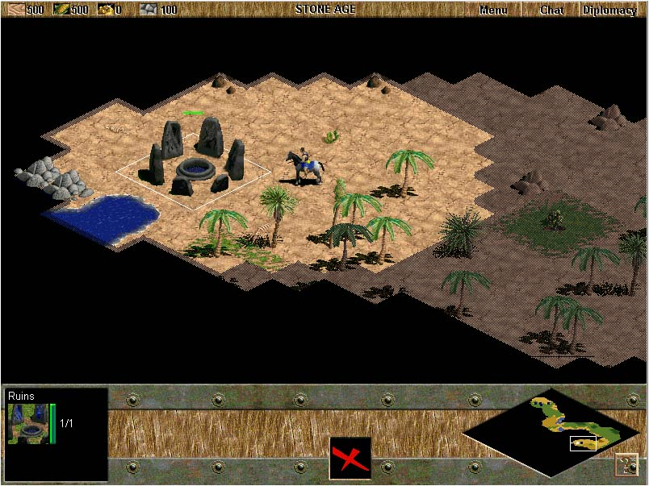
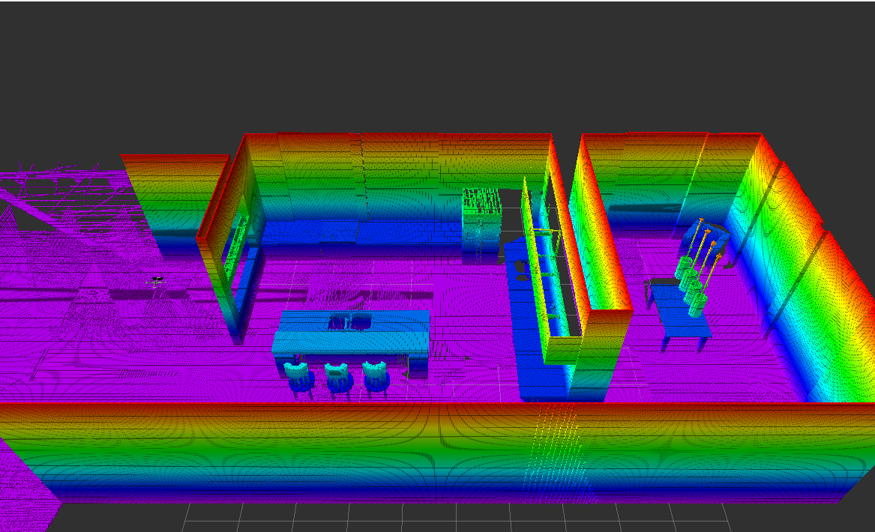
[En la clase anterior]
Estímulos: Son medidas de las magnitudes físicas. Los seres vivos codifican los estímulos mediante impulsos nerviosos; en los computadores los digitalizamos y convertimos en variables numéricas.
Representaciones: Reorganizar y procesar la información proveniente de estímulos para extraer solo la que es necesaria.

Slide 3
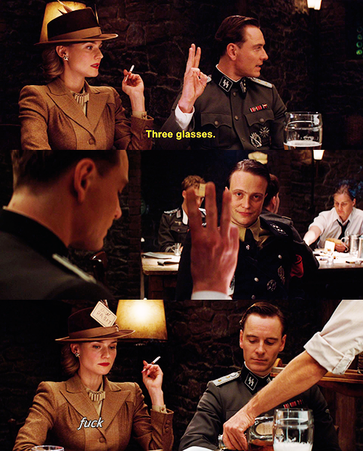
Percepción de bajo y alto nivel

Slide 4
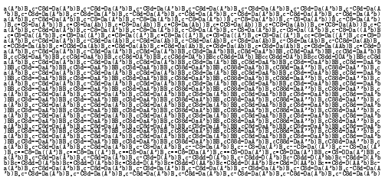
Percepción de bajo y alto nivel
El flujo de información principal es ascendente (bottom-up processing), va desde los estímulos hacia las representaciones. En otras palabras, los estímulos influyen nuestra percepción.

Slide 5
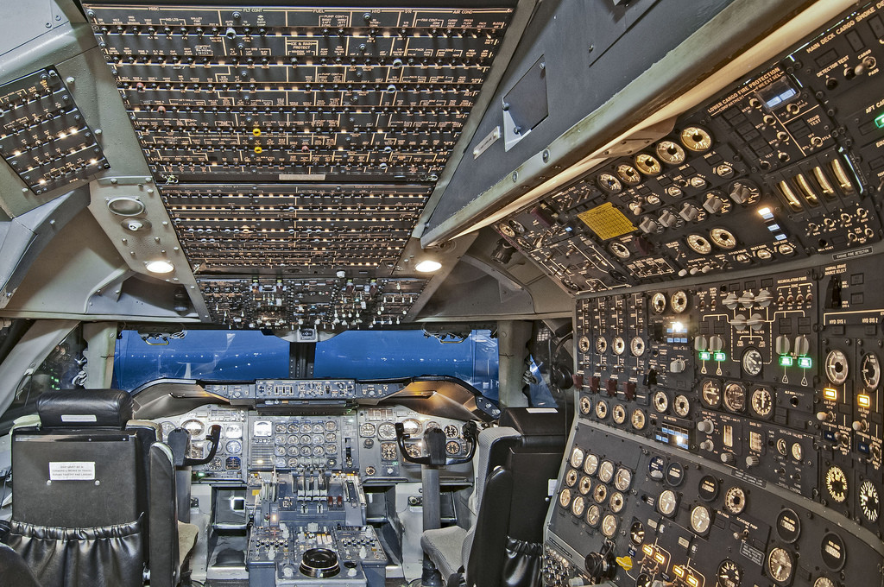
Percepción de bajo y alto nivel

Slide 6
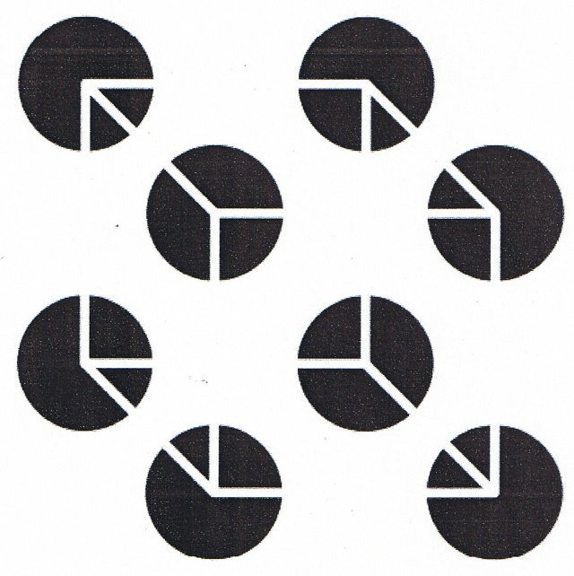
Percepción de bajo y alto nivel
El flujo de información descendente (top-down processing) orienta y guía la construcción de las representaciones a partir de expectativas, hipótesis o conjeturas razonables. En otras palabras, el conocimiento previo influye en nuestra percepción.

Slide 7

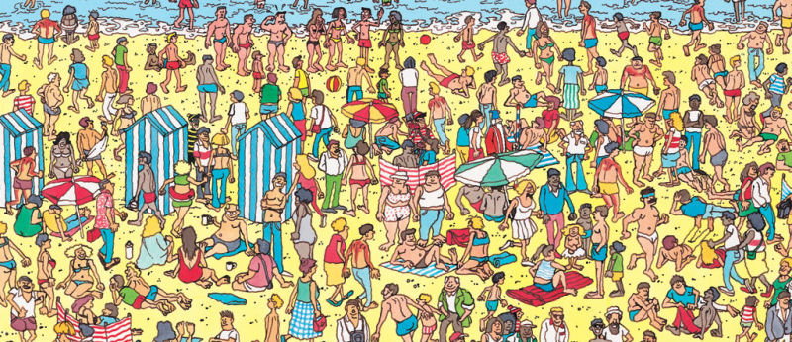
Percepción de bajo y alto nivel

Slide 8
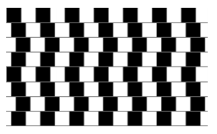
Percepción de bajo nivel y alto nivel
Ciertas ilusiones ópticas inhiben la información ascendente de bajo nivel, afectando (a pesar de todos nuestros esfuerzos conscientes) a nuestra manera de percibir los elementos de una escena.

Slide 9

Percepción de bajo y alto nivel
Es preciso combinar los flujos de información ascendente y descendente, que por separado son insuficientes, para obtener eficientemente la interpretación correcta.

Slide 10
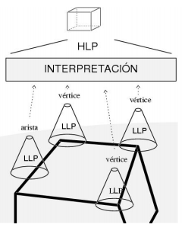
Percepción de bajo y alto nivel
La percepción de bajo nivel detecta propiedades sencillas de los estímulos.
La percepción de alto nivel construye representaciones estructuradas del entorno cuya complejidad no está predeterminada rígidamente por el programador.
Las etapas de bajo nivel (LLP) obtienen conceptos elementales, y las de alto nivel (HLP) imponen estructura a los datos.

Slide 11
Percepción de bajo y alto nivel
“Cuanto más autónomamente se construya la representación y menos predeterminado esté el resultado, tendremos una percepción de mayor nivel”.

Slide 12
En conclusión
Por un ‘mayor nivel de percepción’, queremos decir como los datos de entrada son categorizados o clasificados.
Mientras que en la percepción de bajo nivel el flujo de información es mayormente ascendente (la salida es más o menos una función de la entrada), en la percepción de alto nivel hay muchos más factores involucrados.

Slide 13
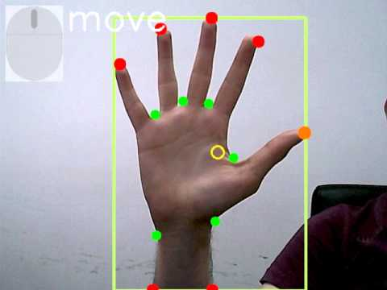
Proyecto
Elaborar un sistema de percepción. El sistema debe reconocer gestos de la mano para realizar una acción en una interfaz gráfica o en un mecanismo. Debe tener por lo menos cinco funciones.

Slide 14
Tarea 2
Investigar:
¿Qué es el reconocimiento de modelos/patrones?
¿Qué técnicas existen para el reconocimiento de modelos/patrones?
Describir brevemente cada una de las técnicas encontradas.

